Slide 1
Avaliação Externa In Loco -
2025

Slide 2
Cursos na Fase
Geoprocessamento;
Transporte Terrestre: (Avaliação Virtual in loco de 07 a 09 de Maio de 2025 – PPC até 23/4 e Docs até 28/4);
Arqueologia (Avaliação Virtual in loco de 12 a 14 de Março de 2025 – PPC ok e Docs até 05/3);
Terapia Ocupacional (Avaliação Virtual in loco de 07 a 09 de Maio de 2025 – PPC até 23/4 e Docs até 28/4);
Música - Composição;
Música - Ciências Musicais;
Engenharia de Petróleo;
Museologia (Avaliação Virtual in loco de 19 a 21 de Março de 2025 – PPC até 05/3 e Docs até 12/3);
Engenharia Industrial Madeireira;
Medicina (Avaliação in loco Presencial de 04 a 08 de Maio de 2025 – PPC até 17/4 e Docs até 28/4);
Teatro (Noturno);
História (Bacharelado);
Dança; e
Química Industrial: (Avaliação Virtual in loco de 10 a 12 de Março de 2025 – PPC ok e Docs até 03/3).

Slide 3
Avaliação Externa Virtual in Loco
‘Regras’ continuam as mesmas das visitas in loco: mesmos formulários e mesmo instrumento avaliativo;
O caráter central da avaliação é a busca e a articulação de evidências documentais, testemunhais, físicas e analíticas.
Conceito Satisfatório em todas as 3 dimensões, no Conceito de Curso e nos indicadores previstos na legislação;
O que muda Formato da visita: Virtual
Duração: mínima de 3 dias efetivos de avaliação (não há mais necessidade de deslocamento)

Slide 4
Lei n° 10.861/2004 – Lei do SINAES
Art. 3º A avaliação das instituições de educação superior terá por objetivo identificar o seu perfil e o significado de sua atuação, por meio de suas atividades, cursos, programas, projetos e setores, considerando as diferentes dimensões institucionais, dentre elas obrigatoriamente as seguintes:[...]
§ 2º Para a avaliação das instituições, serão utilizados procedimentos e instrumentos diversificados, entre os quais a autoavaliação e a avaliação externa in loco, presencial ou virtual, com georreferenciamento. (Redação dada pela Lei nº 14.375, de 2022)
§ 3º A avaliação das instituições de educação superior resultará na aplicação de conceitos, ordenados em uma escala com 5 (cinco) níveis, a cada uma das dimensões e ao conjunto das dimensões avaliadas.
§ 4º O disposto no § 2º deste artigo referente às modalidades de avaliações externas in loco não se aplica aos cursos de medicina, psicologia, odontologia e enfermagem e a outros cursos superiores estabelecidos nos termos de regulamento, para os quais as avaliações externas in locoserão unicamente presenciais. (Incluído pela Lei nº 14.375, de 2022)

Slide 5

O que são evidências?
Evidências Físicas:
  Obtidas pela observação das condições da infraestrutura e/ou do comportamento das pessoas na IES.
Evidências Documentais:
  Relativas aos conteúdos dos documentos institucionais relevantes à avaliação
    Exemplo: PPI, PPC, Planos de Ensino, Editais e Relatórios de Pesquisa, Extensão e outros correlatos, Relatórios de Êxito dos Discentes, Plano de atualização do PPC, Certidões, Regulamentos, Resoluções dos Conselhos Superiores, Notas de Empenho, Estudos de implantação de cursos novos, Relatórios de avaliação e autoavaliação, Plano de contingência, Referendo do NDE sobre a bibliografia; Plano de ação da coordenação; Estudo número da vagas; Dados referentes à ocupação de vagas, vagas ociosas; Documento sobre aquisição de insumos, conserto de equipamentos, manutenção predial; Registro das atividades docentes (RAAD + doc direção explicando o que é)…
Evidências Testemunhais:
  Agrega desde as entrevistas com membros da comunidade acadêmica, até a abordagem de pessoas fora de um contexto de reuniões.
    Exemplo: Agrega desde as entrevistas com membros da comunidade acadêmica, até a abordagem de pessoas fora de um setting de reuniões.
    Sensibilização dos alunos, docentes e técnicos administrativos sobre o processo regulatório e avaliativo de cursos, sua obrigatoriedade, sua importância e sua abrangência.
Evidências Analíticas:
  Obtida pela comparação, correlação e análises que a comissão realizar sobre o objeto de avaliação

Slide 6
Fluxo dos Processos de reconhecimento e renovação de Reconhecimento de cursos
1) SERES:
  1.1 Formulário de abertura
  1.2. Análise Despacho Saneador: Parecer Satisfatório, Parcialmente Satisfatório; Insatisfatório...
  1.2.1. Diligência Despacho Saneador?
2) INEP:
  2.1 Formulário Eletrônico;
  2.2 Visita in loco;
  2.2.1 Relatório;
3) IES:
  Decisão sobre impugnação ou não do relatório
  Portaria nº 489, de 8 de Julho de 2021 - Artigo 37 §1º “Durante a análise dos recursos, a CTAA examinará apenas os indicadores impugnados”.
    As decisões da CTAA são irrecorríveis.
4) SERES:
  4.1 Análise do relatório da avaliação e emissão de parecer pela SERES;
  Diligências Parecer final?
  Protocolo de Compromisso?
5) MEC – Gabinete Ministro:
  Portaria de Reconhecimento/Renovação de Reconhecimento/Recredenciamento; ou
  Indeferimento/Arquivamento do processo.

Slide 7
Resultados
Portaria Normativa nº 20, de 21 de dezembro de 2017
Art. 16. Aplicam-se aos processos de reconhecimento e renovação de reconhecimento na fase de Parecer Final os critérios definidos no art. 13 desta Portaria, cuja decisão obedecerá aos seguintes padrões:
  CC satisfatório e conceitos satisfatórios em todas as dimensões avaliadas, bem como nos indicadores elencados nos incisos III e IV, quando for o caso: Deferimento (= ou > 3);
  CC insatisfatório e/ou conceito insatisfatório em uma das dimensões avaliadas bem como nos indicadores elencados nos incisos III e IV, quando for o caso: Instauração de Protocolo de Compromisso. (<3)

Slide 8
Resultados
Portaria Normativa nº 20/2017 – Art. 13
III) para os cursos presenciais, obtenção de conceito igual ou maior que três nos seguintes indicadores:
  a) estrutura curricular; e
  b) conteúdos curriculares;
IV) para os cursos EaD, obtenção de conceito igual ou maior que três nos seguintes indicadores:
  a) estrutura curricular;
  b) conteúdos curriculares;
  c) metodologia;
  d) AVA; e
  e) Tecnologias de Informação e Comunicação TIC.

Slide 9
Resultados
§ 4º A SERES poderá instaurar protocolo de compromisso, caso o relatório de avaliação evidencie o descumprimento dos seguintes requisitos:
  Diretrizes Curriculares Nacionais, quando existentes;
  Carga horária mínima do curso.

Slide 10
Avaliação Externa Virtual in Loco
§ 2º Para os cursos de graduação em Medicina e Direito, será exigida a obtenção de Conceito de Curso (CC) igual ou maior que quatro.

Slide 11
Preparação para a avaliação virtual in loco

Slide 12
Atribuições – INEP X IES
INEP:
  Designação da comissão avaliadora e ponto focal;
  Disponibilização da sala virtual para reuniões e visitação (disponibilizadas das 7h às 20h, tendo sua abertura e fechamento automáticos) - Microsoft Teams
IES:
  Atualizar PPC, caso necessário – até 10 dias antes da visita
  Verificar Agenda Proposta;
  Apresentação da Documentação
    Armazenamento em Nuvem: sistema da própria IES – Docs UFPel
  Apresentação das Instalações;
  Recrutamento de docentes, técnicos administrativos e discentes para reuniões/visitas às instalações.

Slide 13
Providências anteriores à visita
  Organização da documentação digital
  Para a postagem de documentos no drive, estes deverão estar em formato PDF e a Coordenação deverá organizá-los em pastas, por dimensão:
    1. Organização Didático Pedagógica
    2. Corpo Docente ou Tutorial
    3. Infraestrutura
    4. Documentos Institucionais (Estatuto, Regimento, PDI, PPC, PPI, Resoluções Cocepe, Relatórios, etc.)
  Disponibilizar link Docs aos avaliadores: até 7 dias antes da visita

Slide 14
Providências anteriores à visita
Verificar internet do(s) prédio(s) onde ocorrerão a avaliação – solicitar ajustes à SGTIC em tempo hábil para execução antes da visita.
  Todos os ambientes a serem visitados têm que possuir acesso à internet, pois o coordenador/responsável pela visitação deverá apresentar todas as instalações do curso de forma síncrona aos avaliadores.
  Wifi e 4G
Equipamentos necessários para a visita: Verificar a disponibilidade de celulares, baterias externas, iluminação dos ambientes, estabilizadores de imagem, etc.

Slide 15
Providências anteriores à visita
Convocar docentes, discentes, técnicos administrativos para as reuniões e para as visitações, quando couber;
  Fazer listagem com nome, e-mail e telefone de todos os participantes (presenciais e a distância) para envio aos avaliadores antes do início da visita, visto que eles farão a moderação da entrada na sala virtual de reuniões.
  Explicar sobre o processo avaliativo, além de verificar possíveis dificuldades tecnológicas que os participantes podem encontrar;
  Lembrar sobre a etiqueta de participação de reuniões virtuais (horários, microfone mutado, solicitar a palavra...);

Slide 16
Providências anteriores à visita
Realizar Simulação com membros (PI, biblioteca, demais docentes, técnicos,
discentes, CPA, NAI...):
• Geolocalização (Maps…);
• Internet;
• Logística e roteiro das visitações;
• Como apresentar instalações, equipamentos, acessibilidade…
• criar conta oficial da UFPel no microsoft Teams:
https://wp.ufpel.edu.br/perguntas/como-usar-o-microsoft-office-365-ed
ucational-gratis/

Slide 17
Providências anteriores à visita
Avaliação in loco Presencial:
Art. 18. A instituição visitada deverá proporcionar as condições necessárias para a realização da visita pela comissão avaliadora.
§ 1º Deverá ser disponibilizada sala privativa para os trabalhos da comissão, com computador e acesso à internet, bem como um representante da instituição que acompanhe a visita aos locais programados, conforme necessidade.

Slide 18
Organização da Documentação
Verificar sugestão de documentos NRC: auxiliar
•https://wp.ufpel.edu.br/cpi/nrc/visitas-in-loco-inep-mec/checklist-documentos-que-as-coordenacoes-de-curso-deverao-disponibilizar-para-analise-da-comissao-de-avaliacao/
• https://wp.ufpel.edu.br/cpi/files/2017/08/MODELO-Planilhas-para-Organiza%C3%A7%C3%A3o-Documentos-visita-in-loco.xls
• Verificar rol de documentos oficiais solicitados pelos avaliadores: Lista indispensável!
• NRC: Documentos institucionais (ver rol de sugestões)

Slide 19
Organização da Documentação
Documentos digitais:
• Digitalizar e salvar em pdf o que não for;
• Cuidar para que todos estejam legíveis e assinados, quando for o caso.
• Disponibilizar a documentação no Docs UFPel, aberto com o e-mail institucional da coordenação ou da secretaria do curso:
• De 7 dias antes da visita até 5 dias após;
• Disponibilizar link aos avaliadores;
• Organizar documentos conforme as dimensões avaliadas e seus indicadores: organização didático-pedagógica, corpo docente e tutorial, infraestrutura e documentos institucionais;
• Fazer sumário das pastas para facilitar a procura pelos documentos.
• Documentos como evidências;
• Abordar inovações;
• Referendo da bibliografia pelo NDE!
• Outros documentos podem ser solicitados pelos avaliadores durante a visita: só serão aceitos documentos arquivados na pasta de compartilhamento de arquivo em nuvem disponibilizada aos avaliadores (Docs UFPel).

Slide 20
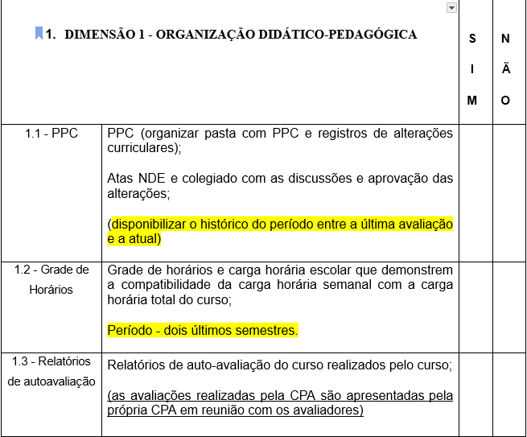

Slide 21
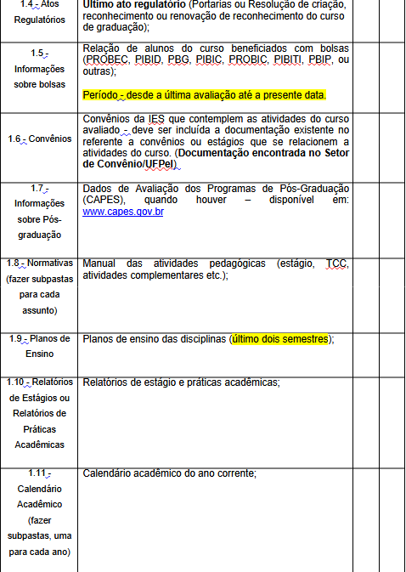

Slide 22
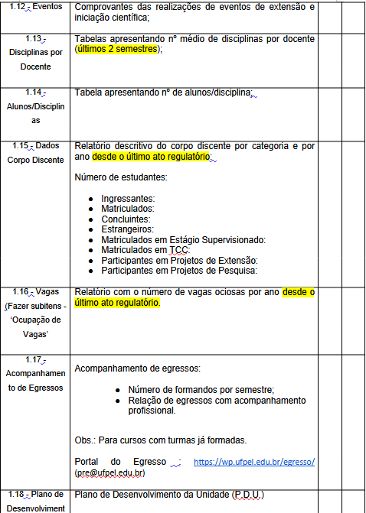

Slide 23
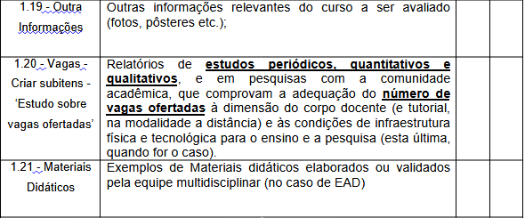

Slide 24
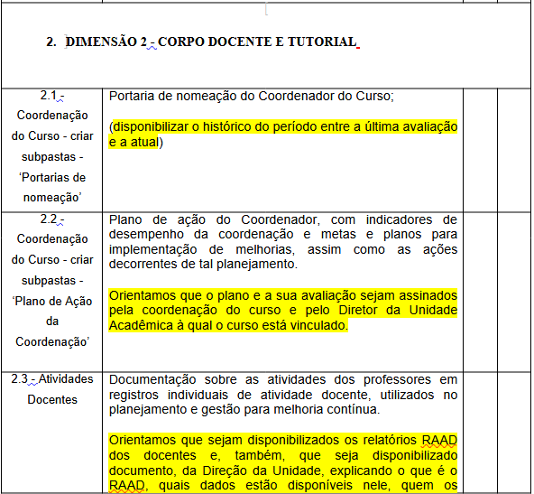

Slide 25
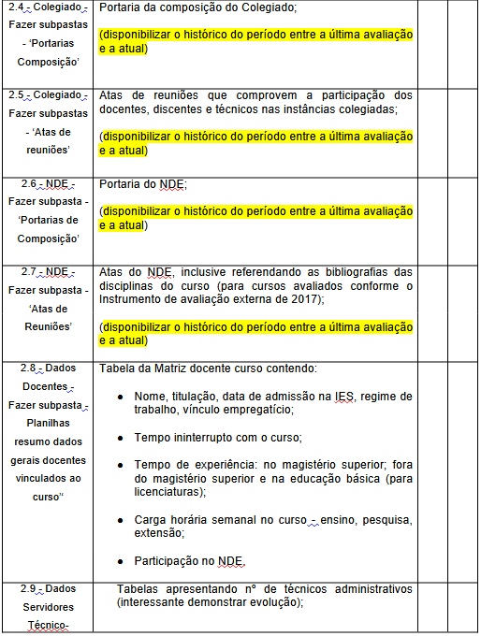

Slide 26
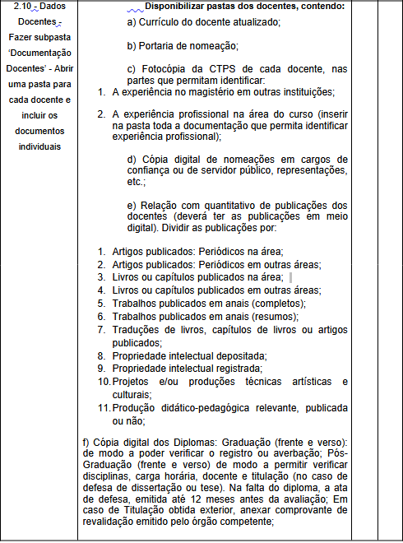

Slide 27


Slide 28
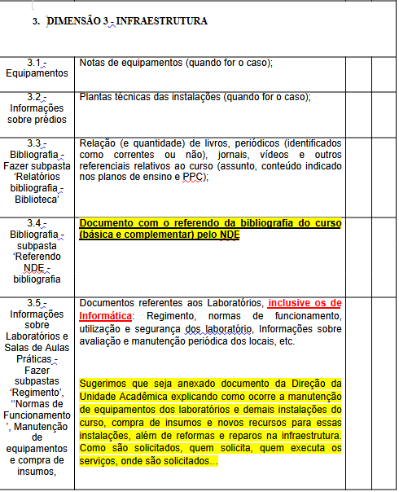

Slide 29
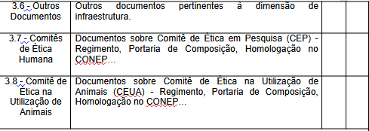

Slide 30
Roteiro da Reuniões
Reunião com os dirigentes: Reitora, PI, Coordenador de Curso, Diretor de Unidade - Sala da Pró-Reitoria de Planejamento/PRRPG – 4º andar Anglo
  Reunião com CPA - Sala da Pró-Reitoria de Planejamento/PRPPG – 4º andar Anglo
  Reunião com a Coordenação do Curso;
  Reunião com Docentes;
  Reunião com NDE/Colegiado;
  Reunião com Discentes e/ou Egressos;
  Reunião com Técnicos-administrativos;
  Reunião com Equipe Multidisciplinar;
  Reunião com Tutores;
  Reunião com NAI - Sala da Pró-Reitoria de Planejamento/PRPPG – 4º andar Anglo, Quando Avaliação PRESENCIAL ;
  Reunião com CRA – Sala da Cra – 1º andar Anglo;
  Reunião com NUPED – Para cursos EaD e Presencial com até 40% de carga horária EaD
  Reunião com Codin - Sala da Pró-Reitoria de Planejamento/PRPPG – 4º andar Anglo, Quando Avaliação PRESENCIAL;
  Reunião com Coordenação de Permanência/Núcleo Psicopedagógico de Apoio ao Discente - Sala da Pró-Reitoria de Planejamento/PRPPG – 4º andar Anglo, Quando Avaliação PRESENCIAL
  Reunião de Fechamento: Coordenador de curso, Diretor de unidade...
Outras reuniões podem ser solicitadas pelos avaliadores, assim como podem ser sugeridas pelo próprio curso;
Visitas Virtuais: Apresentar geolocalização a cada início de reunião (equipe que estiver presencialmente no endereço de oferta do curso).

Slide 31
Avaliação dos Avaliadores
A “Avaliação dos Avaliadores” é uma das funcionalidades do sistema e-MEC que permite ao Curso/Unidade Acadêmica avaliar o desempenho das comissões de avaliação in loco no último dia de visita.
  Registrar toda e qualquer intercorrência que possa prejudicar a avaliação.
  Os avaliadores não têm acesso às avaliações.
O formulário espelho será enviado ao curso pelo NRC no 1º dia da avaliação.
O formulário fica disponível para preenchimento no sistema e-MEC das 18:00:00 do último dia da visita in loco até às 23:59:59 do dia seguinte ao término da avaliação (Horário de Brasília), e deve ser preenchido pela coordenação do curso e enviado para o email pi@ufpel.edu.br, imediatamente após a partida dos avaliadores.

Slide 32
Ações pós-Avaliação in loco
Análise detalhada e ampla por toda a comunidade do curso do relatório da avaliação in loco:
  Identificar pontos para impugnação;
  Identificar pontos frágeis para melhorias no curso/unidade acadêmica/Instituição.
Realizar Autoavaliação a partir dos resultados da avaliação externa do curso;
Propor, juntamente com a unidade acadêmica, ações para sanar tais fragilidades.

Slide 33
Criar Pasta Docs UFPel
  Avaliação INEP – Curso XXXX
    Dimensão 1 – Organização Didático-Pedagógica;
      Indicador 1.1 - Políticas institucionais no âmbito do curso...
Compartilhar com nrc@ufpel.edu.br;
Informar E-mail Docs que será usado pelo curso – para disponibilizarmos as pastas com documentos institucionais;
Data para Simulação da avaliação virtual;
Listar participantes das reuniões virtuais para envio à comissão avaliadora antes do início do período da avaliação;
Envio do PPC para NRC – Observar prazos!!!

